Slide 1
Nivelamento de programação para termodinâmica
Iuri Soter Viana Segtovich
Parte 3: python científico
Array (import numpy as np)

Slide 2

numpy

Slide 3
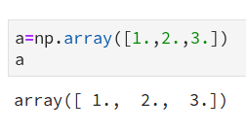
array

Slide 4

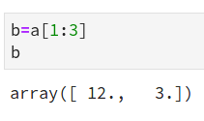
Index, slicing

Slide 5
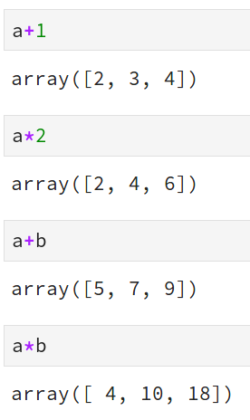
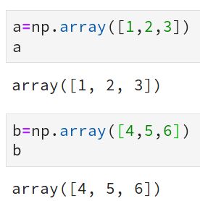
Operações elemento-a-elemento

Slide 6
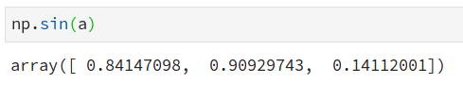
Funções matemáticas elemento-a-elemento

Slide 7
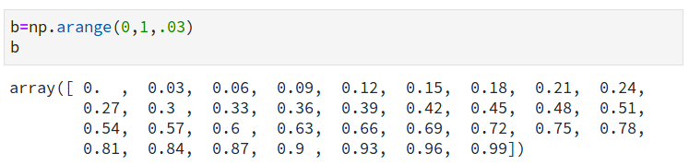
arange

Slide 8
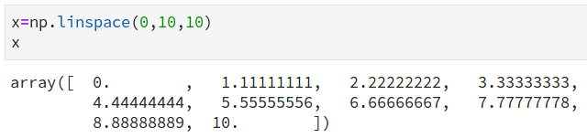
linspace

Slide 9
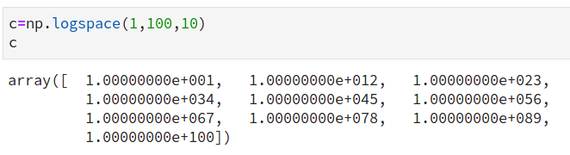
logspace

Slide 10
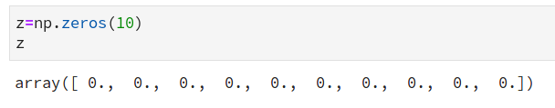
zeros

